Slide 1
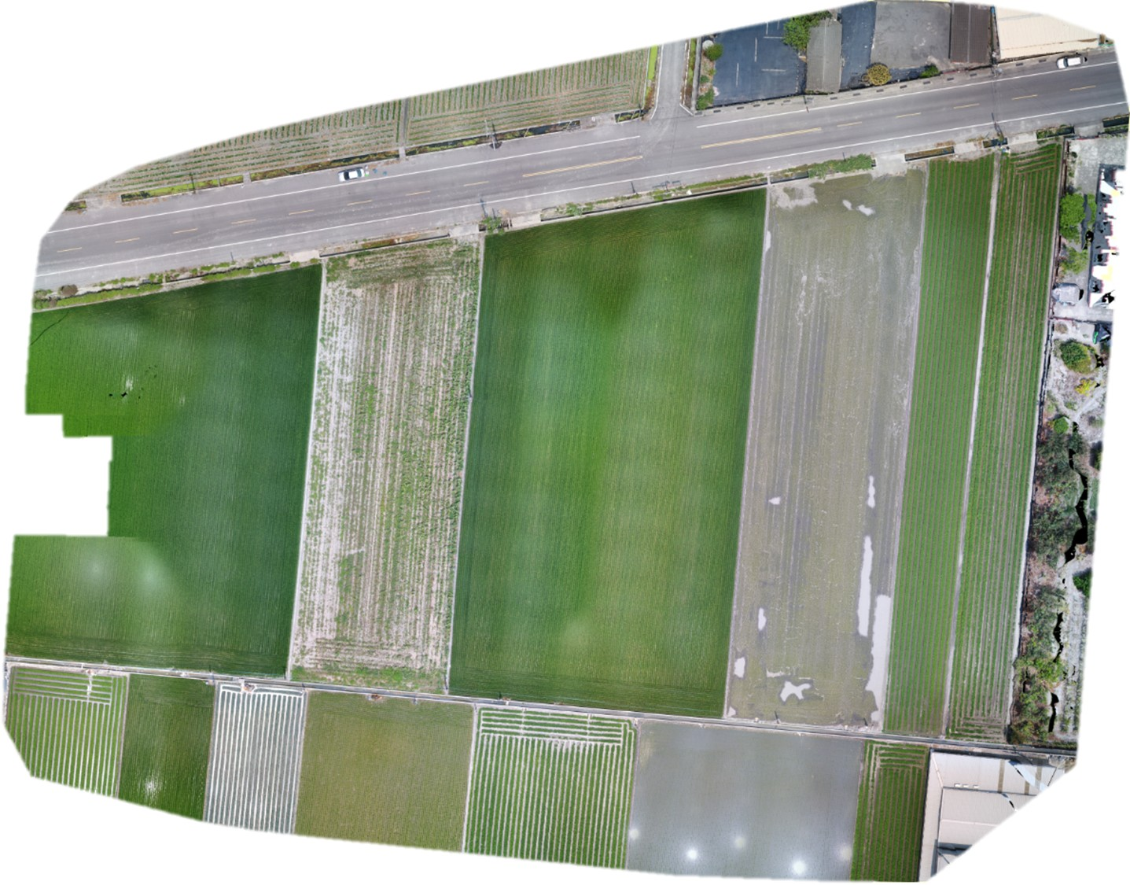
原圖 此測試以綠色農地為目標

Slide 2

Gaussian
遮罩11x11
將小雜點過濾

Slide 3
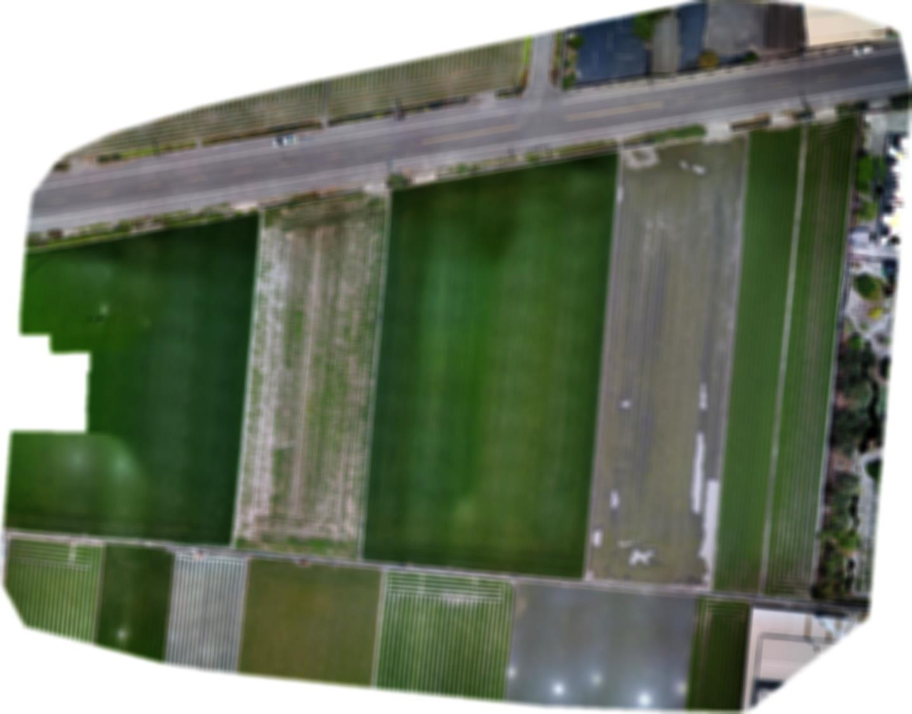
Gamma
Gamma值1.1

Slide 4

HSV
H : 23-174 S : 75-255 V : 0-169
將所有濾過的資料二值化

Slide 5
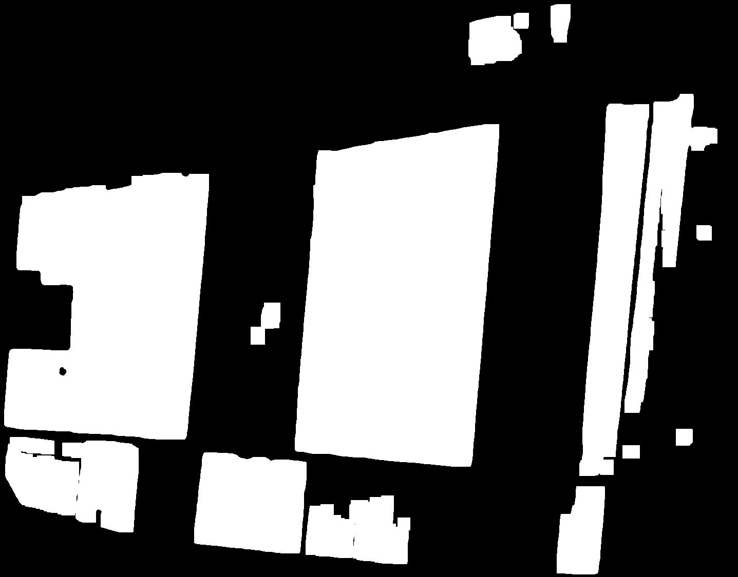
Openning
遮罩5x5 iterator 1

Slide 6

Close
遮罩3x3 iterator 2

Slide 7
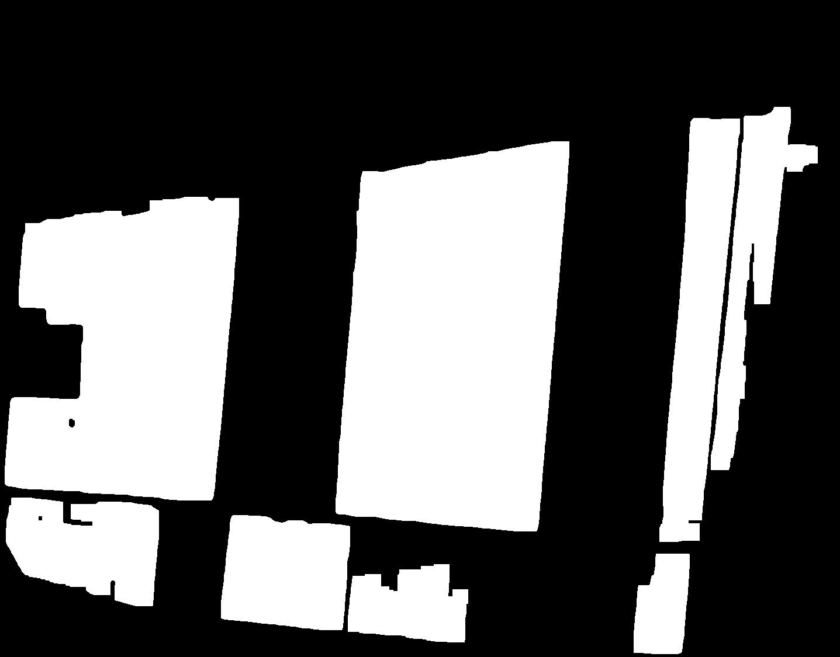
連通成分運算 過濾面積小於12000的元素

Slide 8
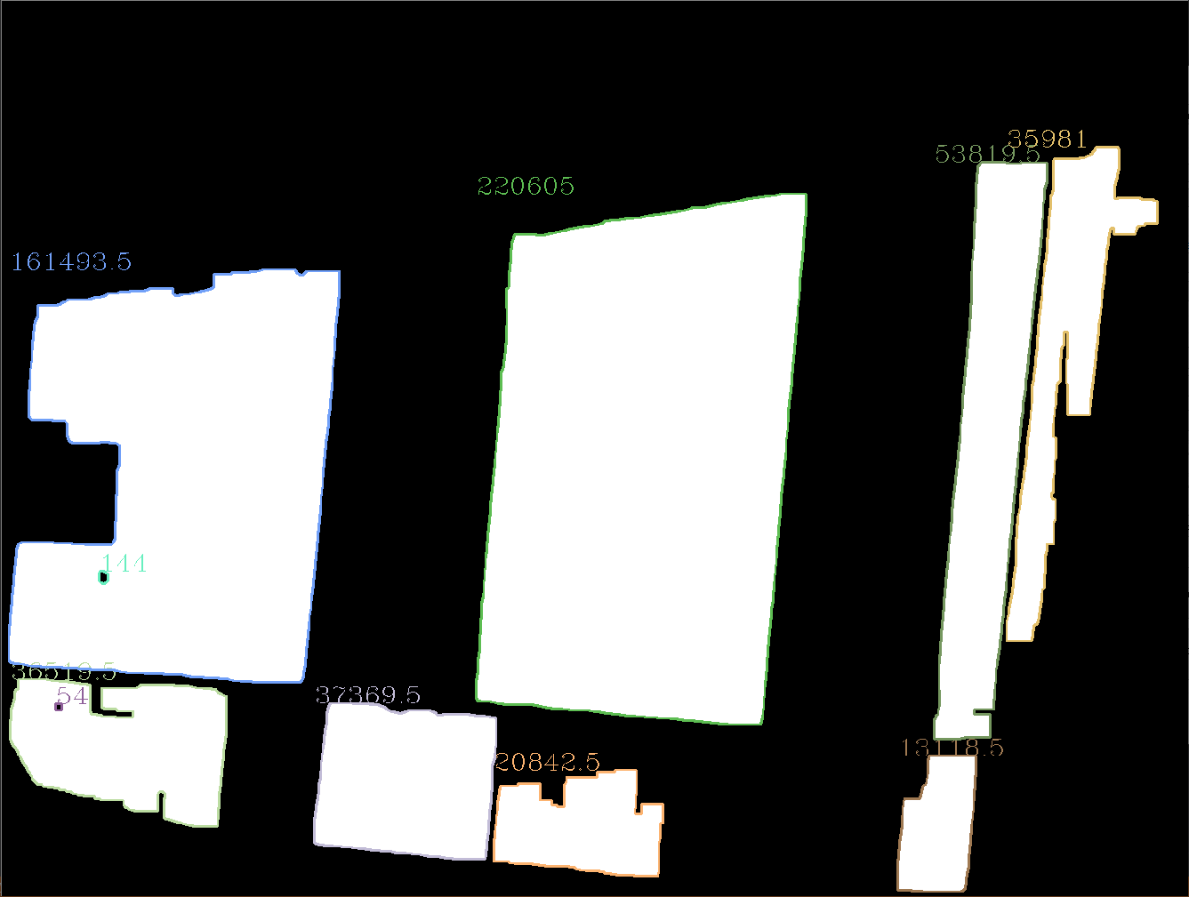
尋找輪廓面積

